Slide 1
神経認知障害群と 遂行機能障害
加世田病院リハビリテーション部内
勉強会 担当：堀木 2022

Slide 3
神経認知障害の背景に発達の偏りや障碍があることも多いのです

Slide 4
二次障害による精神疾患などが起きた場合には、そちらの治療を優先します。

Slide 5
さて、ところで…
「認知機能」とは？
人間が、ものを認識するために必要な知的な能力のこと。
記憶力、判断力、集中力、実行力、計画能力、統合能力、問題解決能力などが含まれる。
認知機能低下の存在があると ⇨ 生活・社会活動全般に支障をきたしてくる

Slide 6
＝

Slide 7
新しいことを覚えられない、何をしようとしていたのかがわからなくなる
＜記憶力の低下＞
記憶力が落ちると、新しい仕事の手順を覚えることが難しくなる。
取り組んでいる作業や動作を続けるためには、必要な情報を一時的に記憶する能力である「ワーキングメモリー（作業記憶）」が必要。しかし、この能力が下がってしまうと、何をしようとしていたのかを忘れてしまったり、会話をしている相手の話が頭に入ってこなくなったりする。

Slide 8
必要な情報や刺激に注意を向けることができない
＜注意力の低下＞
人は、周囲のさまざまな情報や刺激にさらされている（テレビの音や人の話し声、におい、光など）。
それらの情報や刺激のうち、必要なものだけに注意を向けることが難しくなる。
たとえば、会話中に周囲の動きや物音などにとらわれ、落ち着きがなくなるなどの行動がみられたりする。

Slide 9
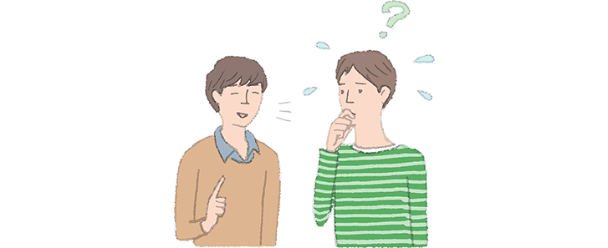
過去の記憶と照合して適切に判断することができない
＜比較照合する能力の低下＞
ある情報や刺激に対して、過去の記憶の情報と照合して適切に判断することができなくなる。
たとえば、Aさんがもっている本と同じものをBさんがもっているという理由だけで、BさんをAさんと思い込むといったことが起こりうる。

Slide 10
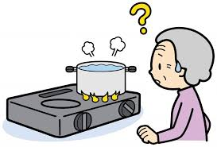
計画を立てたり、効率のよい手順を考えたりすることができない
＜実行機能の低下＞
計画を立てて物事をおこなうことや、手順を決めて仕事を効率よく進めることができなくなる。

Slide 11
物事をグループ化して整理することができない
＜統合能力の低下＞
さまざまな情報の似ている点と異なる点を区別し、物事をグループに分けて整理する能力が低下。過去の似たような体験に基づいた対応ができなくなる。
たとえば、箱は積み上げる、衣類はタンスにしまうといった整理整頓ができなくなる。手順よく料理をすることができなくなるといったことが起きてしまう。

Slide 12
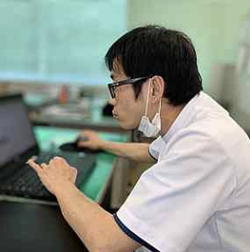
ここからは、
遂行機能障害について
遂行機能とは、
「ある目的を達成するための一連の行為を手際よく行う能力」
私たちの日常生活の中では、誰もが意識せずに遂行機能を使って行動している。
①目標の設定 ↓ ②計画の立案 ↓ ③計画の実行 ↓ ④判断・評価

Slide 13
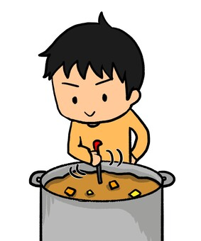
（カレーを作ろうかな…）
遂行機能の例
「今日の夕食はカレーにしよう」と考えた（目標の設定）
レシピややり方を考え（計画の立案）
「足りない食材を買いに行く、材料をそろえたら野菜を刻み、肉を準備して炒め、ルーを入れて煮込み、並行してご飯を炊いたりサラダを作ったりする（計画の実行）
その過程途中で、野菜を炒める具合を判断したり、味付けをし、濃い味、薄味など好みに調整していく（判断・評価）

Slide 14
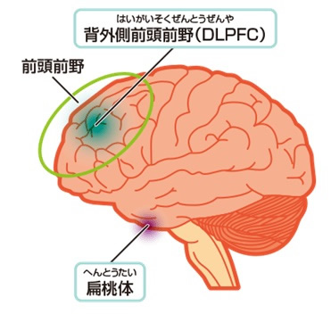
遂行機能の障害は
一般的には前頭葉の障害、特に背外側の前頭前野の障害でこのようなことが起きることが多く、いわゆる「前頭葉症状」の一症状ととらえることも多い。
対応のポイントは、計画性のなさや段取りの悪さを補うために、手順書を作ってその手順に従ってもらうようにしたり、柔軟性に劣るのでなるべく臨機応変の対応をしないで済むような環境（変化の少ない作業など）を整えること。
支援者は、本人の何がうまくできないかをよく理解し、根気よく対応する。
できるだけ自分でやってもらうようにして本人の意思を尊重し、できなかったり分からなかったりしたときは答えを提示して指導する。
うまくできたときは「よく頑張りましたね」と承認する。（褒めるとの違いに注意）

Slide 15
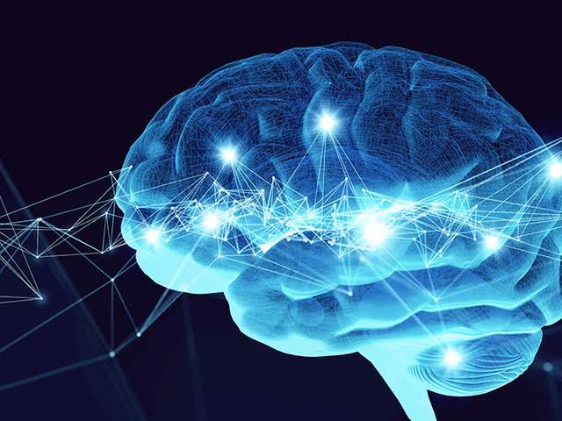
遂行機能と高次脳機能
遂行機能障害とは、
「目標を設定し、そのプロセスを計画、効果的に行動していく事が出来なくなる」高次脳機能障害のひとつ。
高次脳機能とは、
知覚、記憶、判断など、人間が人間らしくあるための脳の認知機能の総称。
五感から感じた情報を記憶や言語と結びつけ、実際に自身の行動に変換する為の高度な脳の機能。

Slide 16
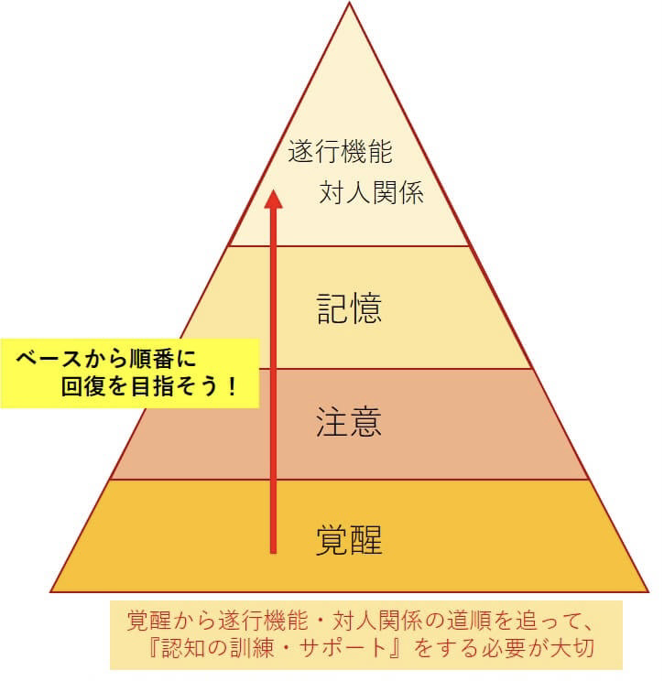
遂行機能の障害とは
遂行機能は高次脳機能と他の脳機能と組み合わせて実行される。 このため、例えば集中して作業をするときに必要な注意力が低下したり、手順を覚えておくことが困難になったりすることで潤滑に作業をすることができなくなる。 このように注意機能や記憶機能などに影響されていることもある。

Slide 17
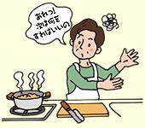
遂行機能障害になると…
自身で物事の優先順位が付けられなくなり、効果的な判断が出来なくなる。 結果的にいきあたりばったりの無計画な行動や、指示をされないとどうしていいか分からなくなり立ち往生してしまう。
このため、仕事や家事など段取りが悪くなる。 1つの行動なら出来ても、2つ以上の行動になると同時にはできないということもある。
例えば、 ・洗濯をしながら料理など、1つは出来ても2つの行動となると出来ない… ・スマートフォンやパソコンの操作が分からない… ・買い物で複数の商品を比較する、割引サービスなどが分からない… など、作業が非効率になる。

Slide 18
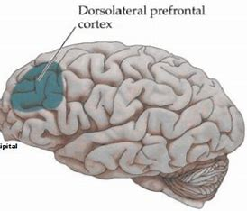
遂行機能障害の原因
遂行機能障害の主な原因として言われているのは、外傷や脳卒中による前頭葉部位の損傷。
また、細菌やウイルスの感染による脳の損傷や、長時間の窒息状態など脳に酸素が届かないことが原因でも発症する。

Slide 19
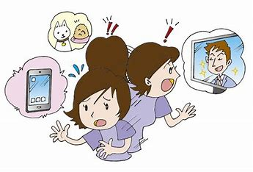
遂行機能障害の代表的な5つの症状 その①
①衝動的な行動を取る
計画的な行動が出来ないので、刺激に対して衝動的な行動を取りがち。
例えば、仕事をしている最中に別のことに注意が向いてしまい、仕事を効率的に進めることが出来なくなったり、ゴールを決めずに作業を開始したりすることがある。

Slide 20
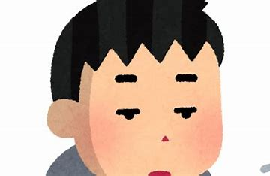
遂行機能障害の代表的な5つの症状 その②
②行動が開始できない
目標を立てることが出来ない、もしくは目標を立ててもプロセスを計画したり構造化出来ないので行動を開始できない。
周囲からは、無関心で活動力や自発性が欠けているように見えてしまう可能性もある。

Slide 21
遂行機能障害の代表的な5つの症状 その③
③受動的になる
1つのことを実行することは出来るので、誰かに指示をされると行動出来る。 ただし指示が無いとどうしていいか分からず行動できなくなる。
例えば日常生活の中でも、作業の順序を全てメモし、その通りでないと物事を進めることが出来ない。
（ウーバーイーツが適職になった事例のわけはここにある）

Slide 22
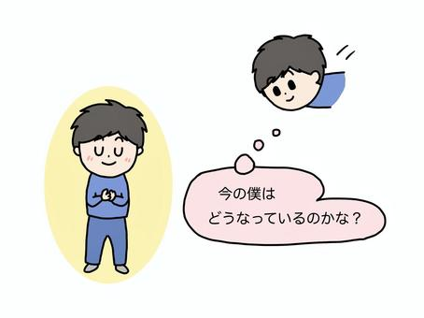
遂行機能障害の代表的な5つの症状 その④
④客観的に自分を見られない
注意を持続させて客観的に自分を見ることが出来なくなるので、その場その場の状況の変化に応じて対応することが出来なくなる。
第三者目線で自分の行動を評価することや分析・改善することが出来ないので、同様の失敗を繰り返すことも少なくない。

Slide 23
遂行機能障害の代表的な5つの症状 その⑤
⑤複数の作業が出来ない
遂行機能障害の大きな特徴の1つとして、同時に2つ以上の作業（脳内処理）が出来ない。
日常生活では、洗濯をしながら料理をするといったことが出来なくなります。
優先順位も付けられないので、2つ以上のことを頼まれると行動に移せなくなります。

Slide 24
BADSとWCST（遂行機能障害の検査）
遂行機能障害かどうかの自己評価は難しく、日常生活上の問題点や行動を客観的に評価できる心理検査方法が一般的な手法となる。
代表的な検査方法は、
BADS (遂行機能障害症候群の行動評価)と、
WCST（ウィスコンシンカード分類課題）の2つ。

Slide 25
BADS ：BEHAVIOURAL ASSESSMENT OF THE DYSEXECUTIVE SYNDROME
(遂行機能障害症候群の行動評価)
目標の設定、プランニング、計画の実行、効果的な行動という遂行機能の4つの要素を、カードや道具を使った6種類の下位検査と1つの質問紙で検査する。
規則変換カード、鍵探し、時間判断検査など、様々な状況での問題解決能力を総合的に評価できる特徴がある。

Slide 26
WCST： WISCONSIN CARD SORTING TEST
（ウィスコンシン・カード分類課題）
赤、緑、黄、青の1～4個の三角形、星型、十字型、丸からなる48枚の図形のカードを示し、分類カテゴリー分けを行い被験者の反応をみて検査する。
一般的に前頭葉機能の検査で用いられることが多く、問題点を明確に判断することが出来る特徴がある。

Slide 27
遂行機能障害の直接的訓練課題例
解決方法や計画の立て方を一緒に考える訓練や、マニュアルを利用して手順どおりに自分で作業を遂行する訓練、スケジュールで枠組みをして行動をパターン化する訓練、遂行結果のフィードバックを行う訓練などがある。
実際の課題例としては、 ・ワークブックやトランプなどを活用した机上作業課題 ・パズルや積み木を組み立てるなどの作業活動課題 ・家事や予定管理など日常生活動作課題 ・書類作成などの職業生活課題 ・数人で作品を制作するグループ課題 ・スケジュール管理など社会生活課題 などが考えられる。

Slide 28
遂行機能障害への直接的アプローチ方法の例
●問題解決訓練
「問題を分析し、解決の方法を見つけて工程を分割化、誤りの検出と是正」を練習する
●自己教示法
目標、実行手順、実際の行動を言葉で言う→内言語化する
●ゴールマネジメント訓練(GMT)
現況評価とゴールへの意識付け、ゴール設定、ショートステップ化、ゴール・短期ゴールの把握、実行、チェック
●機能適応法
目標課題を練習する
●環境調整
障害物・阻害物の除去 ほか

Slide 29
遂行機能障害へのリハは根気強くおこなう
遂行機能障害は非進行性の障害。（もし症状がひどくなった場合は損傷部位が増えたことを意味する）
気長にリハビリを日々行っていくことで、自分に合った対策を見つけ出したり、対策を練ることができるようになることをめざす。
そのために家族や周辺他者の協力や環境の調整・工夫が重要となってくる。
リハビリ課題を行っている最中で、もし遂行作業に失敗してもその失敗から何を学び、どうやって効率的に目標を達成していくかを考えることが訓練になる。
患者が、遂行機能障害と向き合いながら自分らしさを発見してゆくことで、活動的で楽しい毎日を送れることをリハ目的とする。

Slide 30
神経認知障害群と基本動作リハビリ、 そして精神機能を考慮したリハビリへ
「認知的」な運動訓練 → 相互作用を作り出していく。
セラピストおよび患者の言語や、運動表象（運動イメージ）の構築を援助。
70年代：感覚の敏感な手から刺激入力を利用したリハ。
例）患者にいくつかの図形を示した後、閉眼した患者の手をとって図形の輪郭をなぞらせる
80年代：認知運動療法やオートポイエーシス（後述）。
90年代：病的経験を分析する（運動イメージ、ミラーニューロン、模倣）

Slide 31
Z世代の認知神経リハビリの基本的考え方
「認知神経リハビリテーション」では人間を「グローバル」にとらえようとする。
運動を、それが生成される文脈から切り離して考えず、したがって再教育にあたっては通常運動とともに生じる知覚・記憶・注意などのすべての機能を動員する必要があると考える。
初期段階においては、複雑な行動シークエンス¹の遂行は最適な機能回復をかえって妨げる。
病的要素が活性化してしまうような場合は特にそうした運動は避けるべきである。
同じ理由から、例えば歩行スキーム²が変質しており、その変質したスキームが定着してしまう危険性のある場合は、早期歩行は避けるべきだと考える。
※1シーケンス：連続（しているもの）、一続き（のもの）、順序、順番、並び、配列（する）、逐次、並べる、順序付ける、などの意味
※2スキーム：体系的な行動の計画、構想

Slide 32
Z世代の認知神経リハビリの基本的考え方
リハビリテーションでは、脳疾患患者の急性期に「機能解離」現象が存在することを考慮すべきである。機能解離により、「高度に発達した」神経回路の活性化が妨げられており、「反射」タイプのメカニズムのみが表面に現れてきてしまう。したがって患者に「精緻な」運動コンポーネントを段階的に再統合していくストラテジーを探らせることをせず、急性期に複雑な行為を遂行させることは、質の高い回復の達成可能性を犠牲にしてしまうことになる。こうした理由から、中枢神経疾患患者の場合は特に、家庭内においても入院病棟においても最初は歩行や複雑な活動をさせないことが重要になる。
※機能解離：ディアスキシスあるいは遠隔機能障害とも言われる現象。 脳で直接損傷された部位だけでなく，その部位と線維連絡している部位にも血流低下を認めその部位の機能障害が生じること。

Slide 33
Z世代の認知神経リハビリの基本的考え方
患者との関係を構築するために用いる声かけ（言葉）は、運動機能に与えた意味と整合性をもつものでなければならない。
患者に対しては何かを「する」という要求ではなく、何かを「感じる」という要求がセラピストからはなされる。
運動を介して外部世界との関係を構築していく時の身体内の変化に、患者が注意を向けるようにしていくことが必要だからである。
※堀木が椅坐位からの立ち上がりや着座の時にでさえ細かくものを言いたくなるのは、こういう理由からなのです。

Slide 34
オートポイエーシスの原理にのっとったリハビリ
「構成要素」の相互作用と変換とを通じて、それら 「構成要素]」を生み出した過程 (関係) のネットワークを持続的に再生成し実現しようとする考え方。
セラピストは患者に問題状況を設定し、患者は治療関係の中に構築された「文脈」に助けられ、損傷したシステムを再組織化して対応する。
この方略の新規な点の一つは、セラピストが運動行動の変化を「強制」しようとするのではなく、患者が自分で変化を生成できるような誘引を提供していくところにある。
このために考案されたのが知覚課題といわれるもので、これは「触覚」課題の場合もあれば、距離や方向などの「空間的」課題などの場合もある。
治療的関係は「回帰性行動調整」と考えられ、患者に生じた変化が次はセラピストにとっての問題状況となり、セラピストは治療提言の選択を調整してそれに対応していくことになる。

Slide 35
精神を考慮したリハビリテーション治療
身体とその運動は、精神機能や精神運動の一部である。
人間がある一定の方法で感じ、思考し、判断し、心を動かされるのは、人間の身体がそのように作られているからである。
こうした身体があるから、そのように感じ、考え、心が動く。
このことに配慮して、問題に即したアプローチ、患者のそれぞれの問題に即したアプローチをとることが必要である。
感じる能力、学習する能力、感情、未来の自分を表象する能力を考慮したアプローチが必要。
物理的な手段だけを活用してきた従来のリハビリテーション治療とは異なるアプローチが必要。

Slide 36
神経認知障害群と 遂行機能障害 ーおわりー
加世田病院リハビリテーション部内
勉強会 担当：堀木 2022

